Slide 1
Сортування включенням

Slide 2
Простіше, ніж може здатися
Алгоритм сортування включенням працює доволі прямо: на кожному його кроці ми просто вибираємо один з елементів вхідних даних і вставляємо його на потрібну позицію у вже відсортованому списку доти, доки набір вхідних даних не буде вичерпано. Метод вибору чергового елементу з початкового масиву довільний. Зазвичай (і з метою отримання стійкого алгоритму сортування), елементи вставляються за порядком їх появи у вхідному масиві.

Slide 3
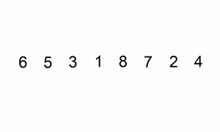
Наочний приклад дії алгоритму (у даному випадку кожний елемент рухається вліво, доки зліва не буде меншого елементу)

